Slide 1

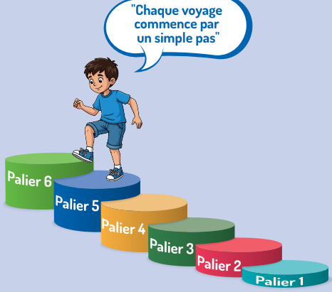
PROGRAMME DE REMEDIATION INTENSIVE
-FRANÇAIS-
Parcours : 2
5e /6e AP
Palier : 5
Séance : 6 Rebrassage- test
Version expérimentale pour les Ecoles Pionnières. En cours d’amélioration.

Slide 2




A la fin de la séance d’aujourd’hui,
au moins 80% des élèves doivent être capables de :
Réviser les mots du vocabulaire du palier 5.
Réviser les difficultés particulières présentées.
Lire des phrases avec difficultés particulières.

Slide 3






Pour l’enseignant ( e )
Matériel technique
PC + PPT
Pointeur
Projection ajustée
Matériel didactique
Ardoise
Cahier
Livret

Slide 4
Pour l’enseignant ( e )
Plan de la séance de rebrassage 2
1. Défi dictée
2. Rebrassage de la lecture
3. Passation du test

Slide 5



1. Rituel | 2. Vocabulaire | 3. Lecture
Prenez vos ardoises et vos livrets de français
Ardoise
Cahier
Livret

Slide 6

10 min
Dictée
Version provisoire pour la formation des enseignants

Slide 7
Pour l’enseignant ( e )
Défi dictée
1.Mise en situation
L’enseignant(e) explique aux élèves le défi dictée : écrire correctement 4 phrases contenant des D.P déjà vues, sans les visionner à l’avance. Il faut insister sur l’écoute.
Il /elle rappelle rapidement quelques règles : ponctuation, majuscules, DP…
Il/elle installe le calme pour favoriser l’écoute et la concentration.
2.Déroulement
L’enseignant(e) dicte la 1ère phrase, lentement, en répétant deux fois.
Les élèves écrivent sur les ardoises. (Temps d’écriture).
L’enseignant(e) écrit au tableau ou projette chaque phrase.
Les élèves comparent avec leur production. L’enseignant(e) valide les réponses.
Discussion sur les erreurs (accords, majuscules, graphèmes, D.P…).
Même procédé pour les 4 phrases.
Version provisoire pour la formation des enseignants

Slide 8
Pour l’enseignant ( e )
Défi dictée
3.Récompenses et motivation (possibilité d’attribuer une étoile par phrase correcte).
4 phrases correctes = « Champion(ne) de la dictée »
3 phrases correctes = « Expert(e) en dictée ».
2 phrases correctes = « Bon lecteur/bonne lectrice ».
1 /0 phrase correcte = « En progrès ».
Tous les élèves doivent avoir un titre pour valoriser les efforts.
4.Trace et suivi
Les élèves notent leur score dans leur cahier. Cela permet de voir les progrès d’une semaine à l’autre car le défi continuera pendant le palier 6.
Version provisoire pour la formation des enseignants

Slide 9
Pour l’enseignant ( e )
Défi dictée
Support : 4 phrases avec DP
Phrase1: C’est un orchestre.
Phrase2: La femme est dans le magasin.
Phrase3: Cet homme porte une chemise.
Phrase4: Le technicien répare la machine.
Version provisoire pour la formation des enseignants

Slide 10



1. Rituel
2. Vocabulaire
3. Lecture
        Défi dictée
Nos allons commencer un défi dictée: je vais vous dicter des phrases. Vous allez les écrire sur vos ardoises. Chaque phrase correcte rapporte un point.

Slide 11
1. Rituel | 2. Vocabulaire | 3. Lecture
  Phrase 1

Slide 12

1. Rituel | 2. Vocabulaire | 3. Lecture
  C’est un orchestre. Nommer les élèves ayant une réponse correcte. Corrigez..
C’est un orchestre.

Slide 13
1. Rituel | 2. Vocabulaire | 3. Lecture
  Phrase 2

Slide 14
1. Rituel | 2. Vocabulaire | 3. Lecture
  La femme est dans le magasin. Nommer les élèves ayant une réponse correcte. Corrigez..
La femme est dans le magasin

Slide 15
1. Rituel | 2. Vocabulaire | 3. Lecture
  Phrase 3

Slide 16
1. Rituel | 2. Vocabulaire | 3. Lecture
  Cet homme porte une chemise. Nommer les élèves ayant une réponse correcte. Corrigez..
Cet homme porte une chemise.

Slide 17
1. Rituel | 2. Vocabulaire | 3. Lecture
  Phrase 4

Slide 18
1. Rituel | 2. Vocabulaire | 3. Lecture
  Le technicien répare la machine. Nommer les élèves ayant une réponse correcte Corrigez..
Le technicien répare la machine.

Slide 19
1. Rituel | 2. Vocabulaire | 3. Lecture
4 phrases correctes = « Champion(ne) de la dictée »
3 phrases correctes = « Expert(e) en dictée ».
2 phrases correctes = « Bon lecteur/bonne lectrice ».
1 /0 phrase correcte = « En progrès ».
  Maintenant nous allons attribuer les titres . Dire les noms des élèves pour chaque catégorie.

Slide 20

Rebrassage
du vocabulaire
Version provisoire pour la formation des enseignants

Slide 21
Pour l’enseignant ( e )
Rebrassage de la lecture: révision collective
L’enseignant(e) fait passer tous les élèves un par un pour lire les mots sur les diapositives lors de la révision collective.
Le défilement des diapositives peut être bidirectionnel afin d’assurer la couverture des difficultés et la participation de tous.
L’enseignant(e) dispose de la liberté de consacrer plus de temps à une difficulté identifiée selon les besoins. Dans ce cas il réexplique et donne des exemples au tableau latéral.
Version provisoire pour la formation des enseignants

Slide 22
Rebrassage de la lecture:
Lire des phrases
Version provisoire pour la formation des enseignants

Slide 23
1. Rituel | 2. Vocabulaire | 3. Lecture
Qui veut passer au tableau pour lire?
L’enseignant désigne des élèves chacun lit une phrase.
Voici l’orchestre de la musique andalouse.
Il se compose de plusieurs musiciens.
Ils sont habillés en costumes bleus.
Il a une chemise rose et une veste grise.

Slide 24
1. Rituel | 2. Vocabulaire | 3. Lecture
Qui veut passer au tableau pour lire?
L’enseignant désigne des élèves chacun lit une phrase.
Les élèves et leur enseignante célèbrent l’anniversaire de la marche verte.
Ils organisent une exposition.
Ils ont accroché des affiches.

Slide 25
1. Rituel | 2. Vocabulaire | 3. Lecture
Qui veut passer au tableau pour lire?
L’enseignant désigne des élèves, chacun lit une phrase.
L’ordinateur est une invention moderne Il permet la rédaction de textes. C’est un outil essentiel. Il aide à la création de documents.

Slide 26
1. Rituel | 2. Vocabulaire | 3. Lecture
Qui veut passer au tableau pour lire?
L’enseignant désigne des élèves chacun lit une phrase.
Ma mère est une femme généreuse. Elle est toujours à côté de moi.
Ces femmes travaillent prudemment et calmement.
Les étudiants parlent intelligemment de leur projet .

Slide 27
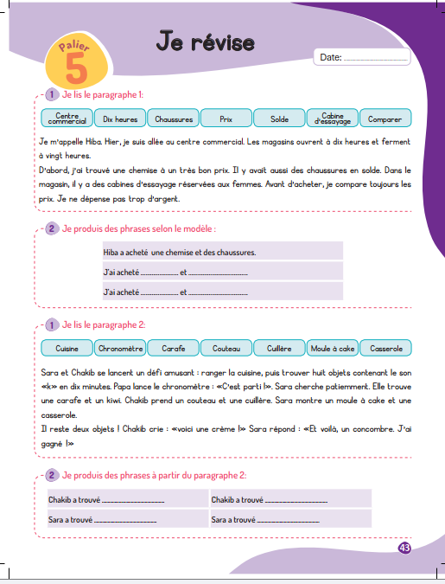
Pour l’enseignant ( e )
Rebrassage de la lecture: révision autonome
Les activités de la page 43 seront proposées aux élèves à réaliser en binôme ou individuellement.
Lors de la révision autonome, l’enseignant(e) fait passer le test individuellement.
Version provisoire pour la formation des enseignants

Slide 28

Je m’entraine dans
mon cahier d’activités
Version provisoire pour la formation des enseignants

Slide 29
1. Rituel | 2. Vocabulaire | 3. Lecture- écriture | 4.Pratique autonome | 5.Jeu
Ouvrez vos livrets à la page 43. Ecrivez la date.

Slide 30

1. Rituel | 2. Vocabulaire | 3. Lecture- écriture | 4.Pratique autonome | 5.Jeu
Lisez à votre voisin à voix basse le texte 1. Ensuite, échangez les rôles.
.

Slide 31
1. Rituel | 2. Vocabulaire | 3. Lecture- écriture | 4.Pratique autonome | 5.Jeu
Recopiez le paragraphe 1 dans vos cahiers.
.

Slide 32
1. Rituel | 2. Vocabulaire | 3. Lecture- écriture | 4.Pratique autonome | 5.Jeu
Ecrivez des phrases en utilisant les noms de vêtements. Tu peux les chercher dans les mots du vocabulaire. activité 2.

Slide 33
1. Rituel | 2. Vocabulaire | 3. Lecture- écriture | 4.Pratique autonome | 5.Jeu
Devoir à la maison: lire et recopier le texte 2
Préparer la dictée: « Sara et Chakib…. C’est parti! »

Slide 34
Test de validation du palier 5
Version provisoire pour la formation des enseignants

Slide 35
Pour l’enseignant(e).
Déroulement du test de validation du palier
L’objectif du test est de vérifier qu’au moins 70% des élèves sont capables de Lire des phrases contenant des mots avec des difficultés particulières.
L’enseignant(e) demande aux élèves de lire et copier les deux paragraphes de la page 43 sur leur cahier.
L’enseignant(e) invite tous les élèves de la classe, un par un, à son bureau. Chaque élève doit lire les 3 phrases du test. Dans cette activité d’évaluation, il ne faut pas corriger les erreurs.
L’enseignant(e) note le nombre d’élèves qui réussissent à lire les phrases avec fluidité et sans commettre plus de 3 erreurs distinctes.
Si le taux de 70% est atteint, le palier 5 est validé. L’enseignant(e) peut passer au palier 6. Mais si le taux est inférieur à 70%, l’enseignant(e) est invité à prolonger la révision pendant deux jours supplémentaires pour atteindre un taux de maîtrise satisfaisant.

Slide 36
Pour l’enseignant ( e )
livre
Test du vocabulaire
-Palier 5-
Seuil de validation : 8 mots sur 10.
Passation : individuelle.
L’enseignant(e) montre les images dans un ordre aléatoire.
Les mots du vocabulaire dans le test sont: chemise- homme- femme- addition- étoile- dessin- écouter- orchestre- technicien- content.
N.B: La validation du palier se fait par la lecture, tandis que le test de vocabulaire permet d’évaluer la progression des élèves.
Version provisoire pour la formation des enseignants

Slide 37

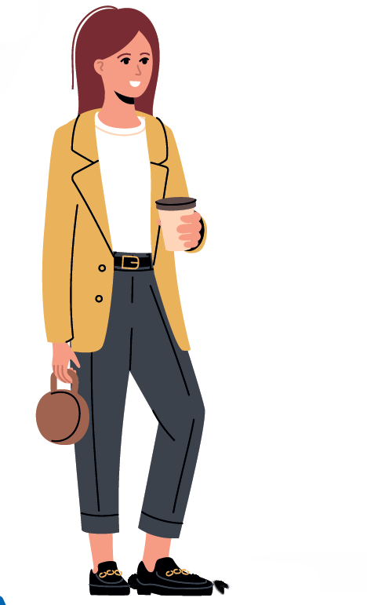
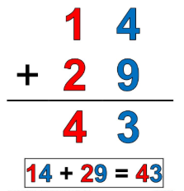


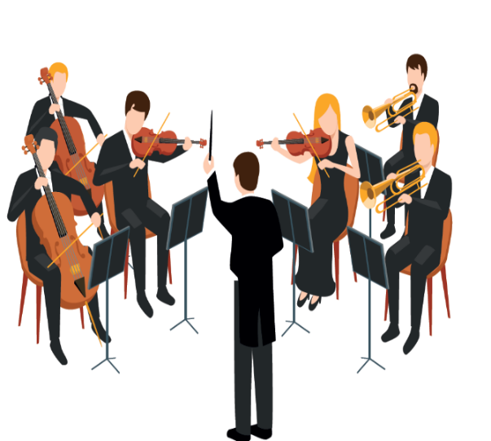
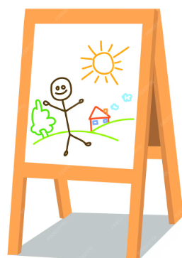


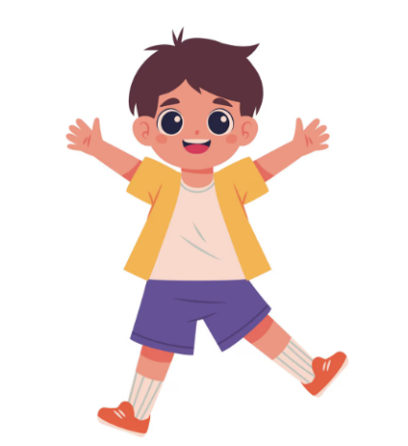
Passation individuelle. Quel est le mot correspondant à chaque image?
L’enseignant(e) montre les images dans un ordre aléatoire pour chaque élève.

Slide 38
Pour l’enseignant ( e )
Test de lecture
-Palier 5-
Seuil de validation : Lecture de 3 phrases avec fluidité et sans dépasser 3 erreurs.
Passation : individuelle.
Dans le test de lecture , il ne faut pas corriger les erreurs.
L’enseignant(e) relève le nombre d’élèves capables de lire les phrases avec fluidité en ne dépassant pas trois erreurs.
Si le taux de 70% est atteint, le palier 5 est validé. L’enseignant(e) peut passer au palier 6. Mais si le taux est inférieur à 70%, l’enseignant(e) est invité à prolonger la révision pendant 2 séances pour atteindre un taux de maîtrise satisfaisant.
Le palier se valide par la lecture:
Si le seuil de 70 % n’est pas atteint : reprendre la séance de rebrassage ou réenseigner les apprentissages non acquis, en ciblant les élèves encore en difficulté.
Si l’objectif de 70 % ou plus est atteint : passer au palier 3, tout en tenant compte des élèves n’ayant pas validé le palier testé.
Version provisoire pour la formation des enseignants

Slide 39
Lis les phrases.
Cet homme est technicien.
Ces femmes cherchent des chemises grises.
Ce soir, L’orchestre joue élégamment.

Slide 40
La séance d’aujourd’hui est terminée
A demain !

